Slide 1
CONGRÈS PROVINCIAL 2024
PRÉSENTÉ PAR L’HONORABLE ALAIN CHASSÉ
AVOCAT D’ÉTAT
Protection des renseignements personnels dans le secteur privé • Loi 25 LRQC. P-39.1
Droit à la vie privée & Protection de la vie privée

Slide 2
AVOCAT D’ÉTAT | CONGRÈS PROVINCIAL | AVRIL 2024
article paru dans notre revue
le Colombien
ÉDITION Août 2023, page 9.

Slide 3
AVOCAT D’ÉTAT | CONGRÈS PROVINCIAL | AVRIL 2024
Les Principes
fondamentaux
Droit à la vie privée.
Protection de la vie privée.

Slide 4
AVOCAT D’ÉTAT | CONGRÈS PROVINCIAL | AVRIL 2024
En vigueur depuis le 22 septembre 2022
Nomination d’un responsable qui doit prendre les mesures raisonnables pour diminuer le risque.
Publier le titre et les coordonnées sur le site internet ou tout autre moyen approprié.
Prendre les mesures raisonnables pour diminuer le risque qu’un préjudice soit causé.
Avoir établi des politiques et pratiques encadrant la gouvernance.
Obtenir le consentement des personnes concernées.

Slide 5
AVOCAT D’ÉTAT | CONGRÈS PROVINCIAL | AVRIL 2024
En vigueur depuis le 22 septembre 2023
Établir les politiques et pratiques.
Évaluer les facteurs relatifs à la gestion des renseignements de la vie privée.
Respecter les règles du consentement.
Pratique encadrant la gouvernance.
Détruire les renseignements non essentiels après utilisation.
Règle concernant la collecte de renseignements et communication de ceux-ci.

Slide 6
AVOCAT D’ÉTAT | CONGRÈS PROVINCIAL | AVRIL 2024
LES Informations personnelles
Nom, prénom.
No de téléphone : résidence/cellulaire.
Adresse postale.
No d’assurance sociale.

Slide 7
AVOCAT D’ÉTAT | CONGRÈS PROVINCIAL | AVRIL 2024
LA Responsabilisation
Mettre en place des outils de protection.
Gouvernance adéquate.
Politique de confidentialité
Obligation de détruire après usage.

Slide 8
AVOCAT D’ÉTAT | CONGRÈS PROVINCIAL | AVRIL 2024
OUTILS DE PROTECTION
Pour leurs besoins spécifiques, les conseils subordonnés possèdent les mêmes informations que le secrétariat et le Conseil suprême. Ils utilisent plusieurs méthodes pour conserver les informations des membres.
Application Officiers en ligne du Conseil suprême.
Applications développées maison (resp. conseil).
Systèmes purement manuels style cardex ou autres (resp. conseil).

Slide 9
AVOCAT D’ÉTAT | CONGRÈS PROVINCIAL | AVRIL 2024
Porte-Document
Nomination d’un responsable en tout temps du porte-document.
Secrétaire-financier.

Slide 10
AVOCAT D’ÉTAT | CONGRÈS PROVINCIAL | AVRIL 2024
Classeur
Barré en tout temps à clef.
Secrétaire-financier et grand chevalier uniquement.
Seuls le secrétaire-financier et le grand chevalier ont accès aux informations.

Slide 11
AVOCAT D’ÉTAT | CONGRÈS PROVINCIAL | AVRIL 2024
Support informatique
Système du Conseil suprême ou maison
Responsabilité du secrétaire-financier et du grand chevalier uniquement.
Protégé par un identifiant et un mot de passe.
Accès uniquement pour les fins de l’administration du conseil.

Slide 12
AVOCAT D’ÉTAT | CONGRÈS PROVINCIAL | AVRIL 2024
Gouvernance adéquate
Établir une politique du conseil.
Approbation de l’exécutif.
Publier la politique à tous les membres.

Slide 13
AVOCAT D’ÉTAT | CONGRÈS PROVINCIAL | AVRIL 2024
Politique de confidentialité
Détermination d’un responsable par l’exécutif (Grand chevalier par défaut).
Description des informations conservées.
Responsabilité des intervenants.
Objectifs de collecte des informations et les raisons de leur utilisation.
Description des mesures de sécurité en place.

Slide 14
AVOCAT D’ÉTAT | CONGRÈS PROVINCIAL | AVRIL 2024
Le consentement doit être :
manifeste;
libre;
éclairé;
donné à des fins spécifiques;
nécessaire à la réalisation des fins pour lesquelles il a été donné.

Slide 15
AVOCAT D’ÉTAT | CONGRÈS PROVINCIAL | AVRIL 2024
les sanctions
$ ou % du chiffre d’affaires.
Dommages – intérêts punitifs au moins 1 000 $.

Slide 16
AVOCAT D’ÉTAT | CONGRÈS PROVINCIAL | AVRIL 2024
LES PUBLICATIONS CONCERNANT
Journal Les affaires / Septembre 2023, p.21.
Journal de Québec / 21 septembre 2023, p.18 – 31.
Le Soleil / 4 février 2023, p.16 – 17.

Slide 17
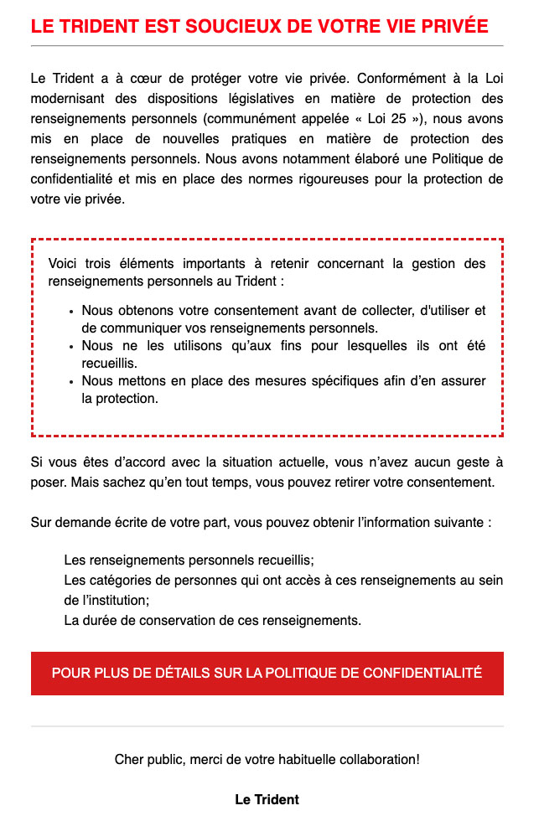
AVOCAT D’ÉTAT | CONGRÈS PROVINCIAL | AVRIL 2024
EXEMPLE D’INFORMATION À LA CLIENTÈLE
Théâtre Le Trident;
Fédération d’histoire du Québec;
Beneva;
Opéra de Québec;
Diavie;
Québec Philanthrope;
SAQ;
IA Groupe financier;
Université Laval, etc.

Slide 18
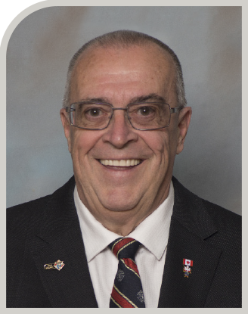
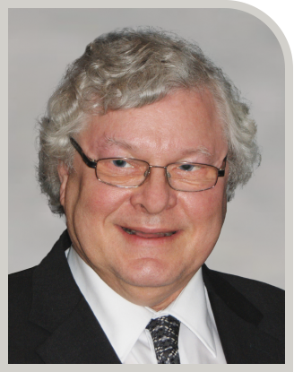
AVOCAT D’ÉTAT | CONGRÈS PROVINCIAL | AVRIL 2024
LE Secrétariat d’État
Richard Paratte et Alain Chassé ont établi ces informations. Un avis a été fait en décembre pour aider et supporter des conseils locaux.
Richard Paratte
Ex-député d’État d’office
Alain Chassé
Avocat d’État

Slide 19
AVOCAT D’ÉTAT | CONGRÈS PROVINCIAL | AVRIL 2024
Bon congrès.
Vivat Jesus!
Certains crédits images / Pixabay
Notes:
FIN

